Slide 1
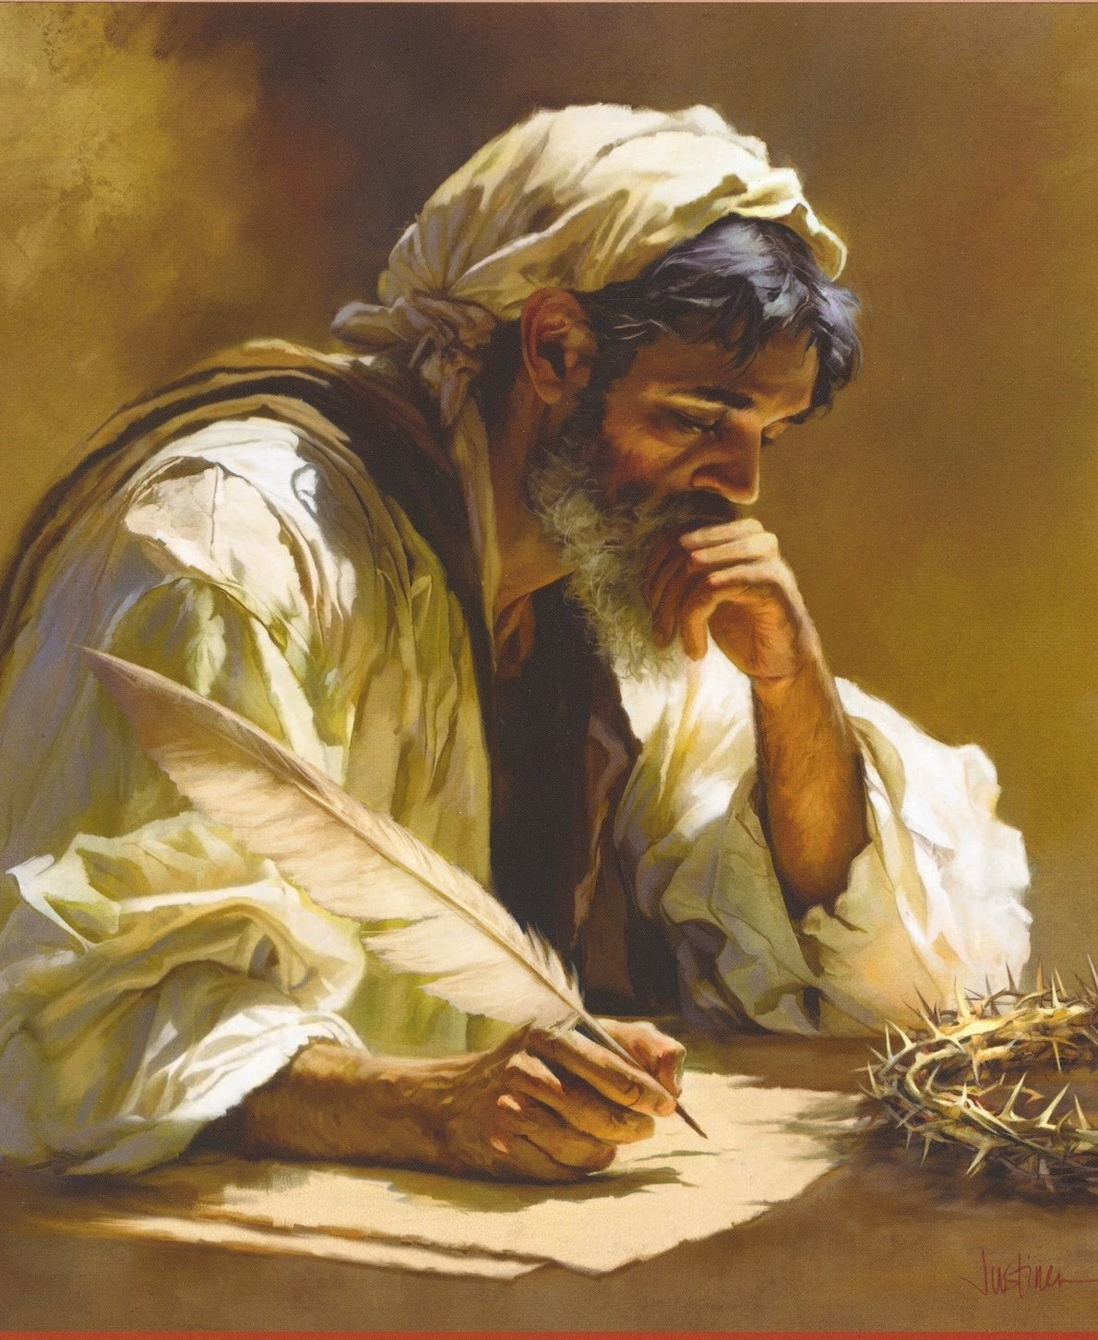

Slide 2

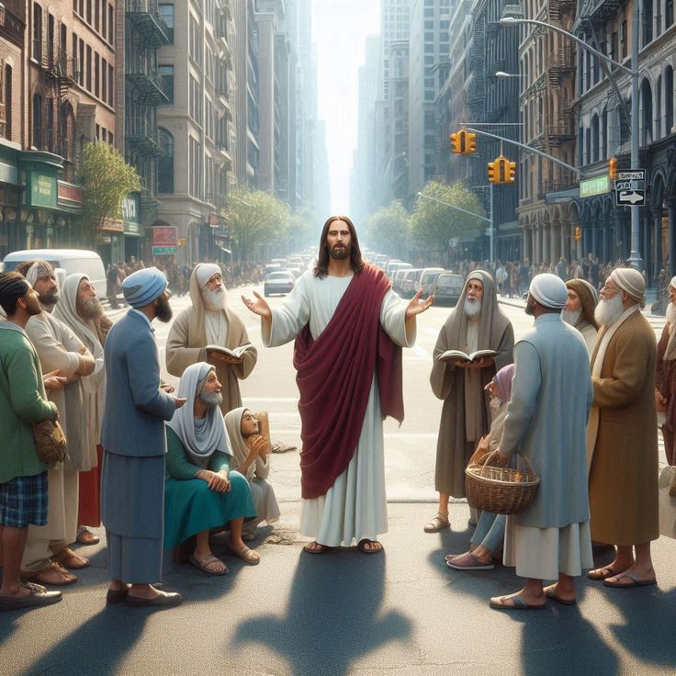
Para Memorizar
“Porque el Hijo del hombre tampoco vino para ser servido, sino para servir y dar su vida en rescate por muchos” (Mar. 10:45).

Slide 3
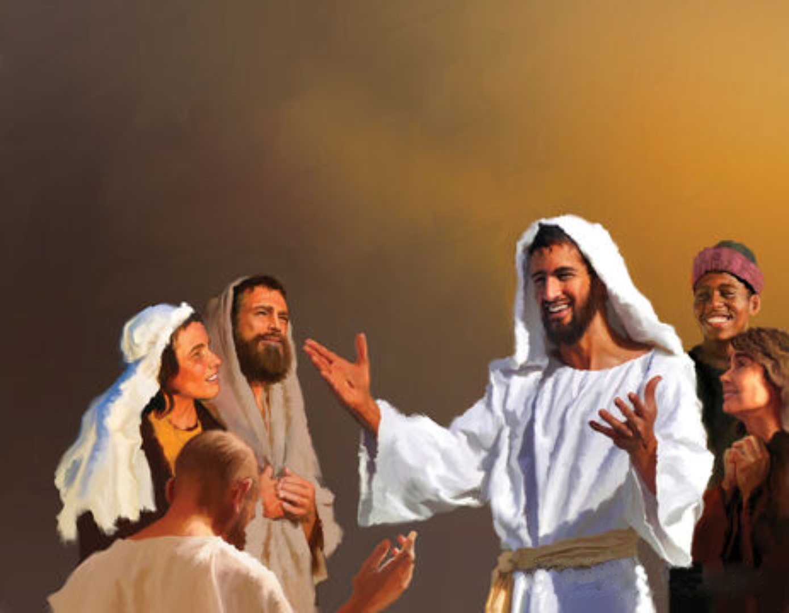
Enfoque del Estudio
Para el estudio de esta semana leamos los siguientes textos que nos darán el enfoque del estudio: Marcos 10:15, 21, 22, 44, 45.; Marcos 10.
En los capítulos anteriores que hemos estudiado, Marcos hizo hincapié en la especial consideración que Jesús dio al Reino de Dios en su predicación. En el capítulo 10, sin embargo, Marcos señala el impacto del Reino de Dios en los corazones de las personas que han aceptado sus principios en su vida. Marcos, además, comparte cómo nosotros también podemos experimentar el Reino mientras esperamos su gran manifestación al final de los tiempos.
Este capítulo de Marcos contiene importantes enseñanzas acerca de lo que significa seguir a Jesús, particularmente en lo que se refiere a nuestra vida aquí y ahora: el matrimonio, los hijos, cómo relacionarnos con las riquezas, y el costo y la recompensa de seguirlo. El incidente más destacado de la sección es la curación de un segundo hombre ciego (Mar. 10:46-52, compara con Mar. 8:22-26), que cierra el paréntesis de la sección (Mar. 8:22-10:52) y es una hermosa ilustración tanto del costo de seguir a Jesús como de sus resultados.
En esta semana estudiaremos cinco instrucciones profundas que Jesús nos dejó: 1) Sobre el matrimonio; 2) Sobre la infancia; 3) Sobre las prioridades; 4) Sobre el liderazgo y 5) Sobre su misión.

Slide 4
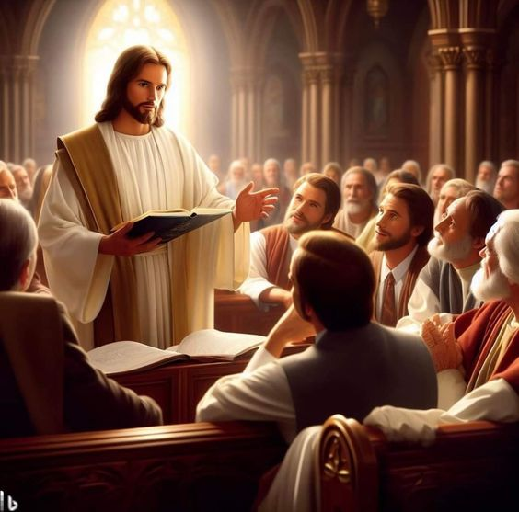
Sábado
Introducción a la Lección
C
onvertirse en seguidor de Jesús es la decisión de un momento, pero la obra de toda una vida. Con demasiada frecuencia, centramos la mayor parte de nuestra atención en el comienzo del camino. Produce gozo ver a alguien tomar una decisión y sellarla ante una congregación mediante el bautismo, pero el fomento de esa decisión en la vida diaria es igual de importante. Formar a los jóvenes y a los mayores en lo que significa seguir a Jesús los ayuda a vivir su decisión ante los demás.
Los hogares cristianos estables, las congregaciones eclesiásticas sanas y las escuelas cristianas son cruciales para el crecimiento de los discípulos, especialmente de los jóvenes. Vivimos en un mundo imperfecto en el que este menoscabo de la fe se produce con regularidad. Los hogares se desintegran, las iglesias sufren divisiones y las escuelas tienen problemas con alumnos y miembros del personal que no viven de acuerdo con los ideales cristianos. Con tantos desafíos, ¿cómo podemos construir hogares fuertes, iglesias sanas y escuelas vibrantes? Marcos 10 ofrece importantes enseñanzas al respecto.
“¡Qué maravillosa reverencia hacia la vida humana expresó Jesús en la misión de su vida! No anduvo entre la gente como un rey, exigiendo atención, reverencia, servicio, sino como uno que anhelaba servir y elevar a la humanidad. Dijo que no había venido para ser servido, sino para servir… Dondequiera que Cristo veía a un ser humano, veía a uno que necesitaba simpatía humana. Muchos de nosotros estamos dispuestos a servir a ciertas personas en particular — a aquellos que honramos — pero pasamos por alto, como indignas de ser notadas, a esas mismas personas a quienes Cristo quisiera bendecir por medio de nosotros, si no fuéramos tan fríos de corazón…” (Nuestra elevada vocación, p. 178).

Slide 5

Domingo
EL PLAN DE DIOS PARA EL MATRIMONIO
“Y se acercaron los fariseos y le preguntaron, para tentarle, si era lícito al marido repudiar a su mujer.” (Marcos 10: 2)
Lee Marcos 10:1 al 12; y Génesis 1:27 y 2:24. ¿Qué trampa yacía bajo la pregunta de los fariseos acerca del divorcio y qué lecciones enseñó Jesús en su respuesta?
R. Se trataba de entrampar a Jesús poniéndolo en problemas con el Rey Herodes Antipa, Ya que él se había divorciado de su esposa y se había casado con Herodías, esposa de su hermano. Jesús los remite a Génesis 1 y 2, donde está el ideal original de Dios para el matrimonio.
La argumentación de Jesús sobre el divorcio tiene profundas implicaciones. En primer lugar, afirma la naturaleza histórica del relato de la Creación tal como se encuentra en Génesis 1 y 2. Si esos capítulos no relatan hechos históricos, el argumento de Jesús carece de sentido. En segundo lugar, Jesús afirma que el plan de Dios para el matrimonio es la unión entre un hombre y una mujer. Otros arreglos no encajan en el plan bíblico para la vida, desautorizando el matrimonio entre personas del mismo sexo y la poligamia. El matrimonio consiste en la unión de un hombre y una mujer. En tercer lugar, Jesús ve claramente el matrimonio como un compromiso de por vida entre marido y mujer. Es este compromiso para toda la vida el que da estabilidad al pilar fundamental de la sociedad: el hogar.
“Dios mismo dio a Adán una compañera. Le proveyó de una «ayuda idónea para él», alguien que realmente le correspondía, una persona digna y apropiada para ser su compañera y que podría ser una sola cosa con él en amor y simpatía. Eva fue creada de una costilla tomada del costado de Adán; este hecho significa que ella no debía dominarle como cabeza, ni tampoco debía ser humillada y hollada bajo sus plantas como un ser inferior, sino que más bien debía estar a su lado como su igual, para ser amada y protegida por él. Siendo parte del hombre, hueso de sus huesos y carne de su carne, era ella su segundo yo; y quedaba en evidencia la unión íntima y afectuosa que debía existir en esta relación…" (Historia de los patriarcas y profetas, pp. 26, 27).
Reflexionemos: ¿Qué podría hacer tu iglesia local para fortalecer el matrimonio en su medio? ¿Cómo ayudas a los matrimonios que ya se han roto?

Slide 6
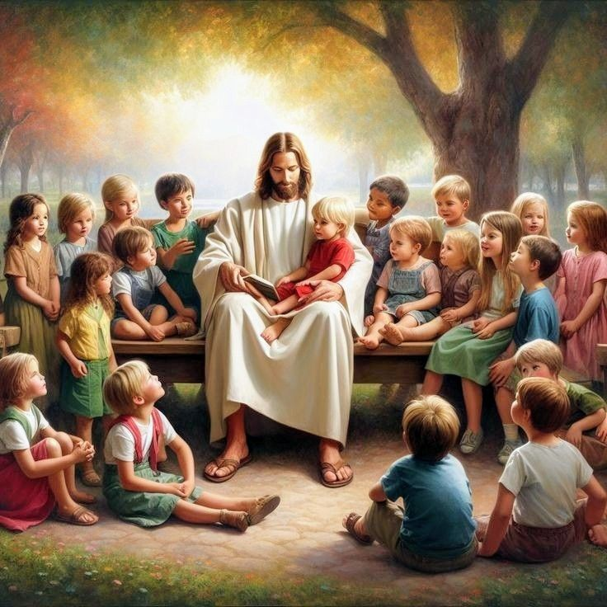
Lunes
JESÚS Y LOS NIÑOS
“Viéndolo Jesús, se indignó, y les dijo: Dejad a los niños venir a mí, y no se lo impidáis; porque de los tales es el reino de Dios.” (Marcos 10:14)
Lee Marcos 10:13 al 16. ¿Qué hizo Jesús por quienes traían sus hijos a él?
R. Tomaba en sus brazos a los niños que le traían y les ponía las manos sobre ellos, los bendecia.
En todas las sociedades se valora a los niños. Si bien la sociedad grecorromana de la época de Jesús valoraba y formaba a los niños, tampoco se privaba de dejar morir a los no deseados en lugares remotos o incluso de arrojarlos a los estercoleros. El judaismo y el cristianismo primitivo rechazaban tales prácticas. A los niños les gustaba Jesús, y él los quería. En los evangelios, tenemos numerosos ejemplos de Jesús interactuando con ellos. Resucitó a la hija de Jairo, curó a la hija de la mujer sirofenicia, expulsó un demonio de un muchacho, y curó al hijo de un funcionario real, Llamó a un niño y lo puso como ejemplo del verdadero discipulado, además de advertir que engañar a un pequeño era un crimen terrible. Aceptó cinco panes y dos peces de un niño y alimentó con ellos a cinco mil. Está claro que Jesús considera importantes a los niños.
“Al acercarse estos pequeñuelos a Cristo y al recibir su consejo y bendición, la imagen de él y sus palabras misericordiosas se grababan en sus mentes plásticas, para no borrarse ya más. Debemos aprender una lección de este acto de Cristo, a saber que el corazón de los jóvenes es muy susceptible a las enseñanzas del cristianismo, pues es fácil influir en él en favor de la piedad y de la virtud, y es fuerte para conservar las impresiones recibidas” (El hogar cristiano, p. 250).
Reflexionemos: ¿Cómo puedes revelar mejor el carácter de Jesús a los niños que están a tu alrededor?

Slide 7
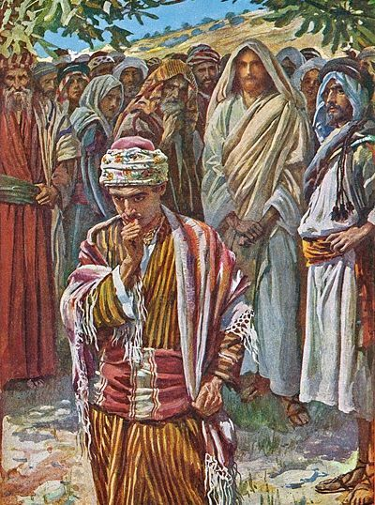
Martes
LA MEJOR INVERSIÓN
Entonces Jesús, mirándole, le amó, y le dijo: Una cosa te falta: anda, vende todo lo que tienes, y dalo a los pobres, y tendrás tesoro en el cielo; y ven, sígueme, tomando tu cruz.” (Marcos (10: 21).
Lee Marcos 10:17 al 31. ¿Qué lecciones cruciales acerca de la fe y del costo del discipulado para cualquier persona, rica o pobre, se revelan aquí?
R. Primero el joven rico tiene interés por la vida eterna, pero nos enseña que no debe quedarse solo en intensiones hay que ir a la acción en la relación con Dios. Segundo: Guardar y obedecer los mandamientos poniendolos en práctica. Tercero: Amor al dinero, este joven tenía por Dios al dinero.
Jesús tenía mucho que decir acerca de las posesiones materiales y las riquezas. Su llamado a los primeros discípulos en Marcos 1 ilustra la dedicación necesaria para su misión: "Al instante dejaron sus redes y lo siguieron“. En Marcos 10:17 al 22, un hombre rico (en Marcos no se le llama joven ni gobernante) le pregunta: "Maestro bueno, ¿qué haré para heredar la vida eterna?“ (vers. 17). Es la pregunta central de la vida. Jesús cuestiona primero que el hombre se refiera a él como Maestro bueno. Luego, Jesús se refiere a la segunda mitad del Decálogo, dando a entender que estos mandamientos son el deber de quien quiere entrar en la vida eterna. Jesús lo pone a prueba y le dice que venda todo lo que tiene y lo siga. Lo triste esbvque el hombre se va desanimado porque tiene muchas posesiones.
“El que se ama a sí mismo es un transgresor de la ley. Jesús deseaba revelarle esto al joven, y le dio una prueba que pondría de manifiesto el egoísmo de su corazón… [Pero] el joven no deseaba mayor iluminación. Había acariciado un ídolo en el alma; el mundo era su dios. Profesaba haber guardado los mandamientos, pero carecía del principio que es el mismo espíritu y la vida de todos ellos. No tenía un verdadero amor a Dios o al hombre. Esto significaba la carencia de algo que lo calificaría para entrar en el reino de los cielos. En su amor a sí mismo y a las ganancias mundanales estaba en desacuerdo con los principios del cielo. Cuando este joven príncipe vino a Jesús, su sinceridad y fervor ganaron el corazón del Salvador. «Mirándole, amóle»…” (El conflicto de los siglos, pp. 506, 507).
Reflexionemos: Lee Romanos 6:1 al 11. ¿Cómo revelan estos versículos la realidad de la gracia de Dios en nuestra vida, tanto al justificarnos como al hacernos nuevas personas en él?
Notes:
Esta afirmación incomoda a quienes piensan que sugiere que los cristianos del primer siglo esperaban que Jesús regresara en sus días y que incluso el propio Jesús tenía esa expectativa.

Slide 8
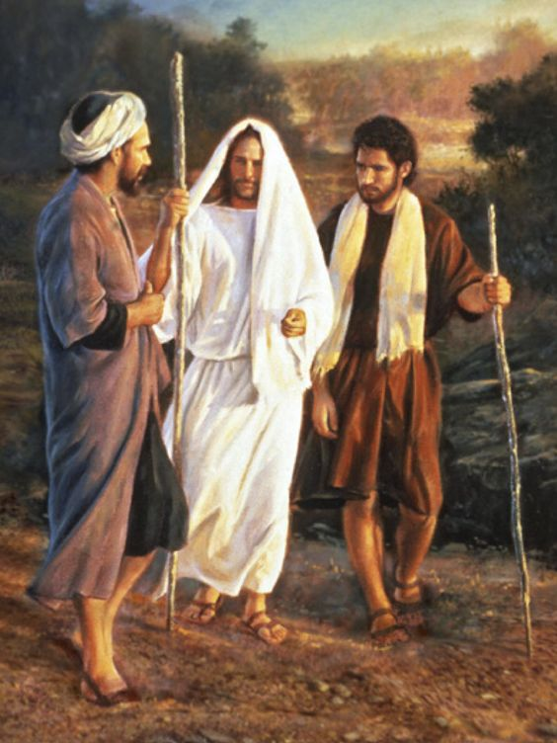
Miércoles
¿PUEDES BEBER MI COPA?
“Entonces Jesús les dijo: No sabéis lo que pedís. ¿Podéis beber del vaso que yo bebo, o ser bautizados con el bautismo con que yo soy bautizado?” (Marcos 10: 38)
Lee Marcos 10:32 al 45. ¿Cómo revelan estos versículos la ignorancia persistente de los discípulos, no solo acerca de la misión de Jesús, sino también sobre lo que significa seguirlo?
R. Sin duda alguna los discípulos están pidiendo algo, sin saber lo que pedían, y les aclara que podían beber de vaso que él bebe, o ser bautizados con su bautizo. Así sucesio, pero el sentarse a la derecha y a la izquierda solo Dios lo da.
Los dos hermanos no entienden lo que quiere decir, porque están buscando puestos de honor. Jesús señala solemnemente que beberán su cáliz y serán bautizados con su bautismo. Santiago será el primer discípulo en morir a espada, y Juan, el más longevo, será desterrado a Patmos. Los demás discípulos se molestan, con razón, por la petición de los hermanos. Jesús calma los ánimos aclarando cuál es la perspectiva divina acerca del poder. Este no consiste en el servicio a uno mismo, sino en servir a los demás. Jesús concluye diciendo: "Porque el Hijo del hombre tampoco vino para ser servido, sino para servir y dar su vida en rescate por muchos" (Mar. 10:45).
“[El Señor] convierte en su representante al siervo fiel y humilde: el que no se ensoberbecerá, ni pensará de sí más elevadamente de lo que deba pensar. La vida de tal siervo será dedicada a Dios como un sacrificio vivo, y esa vida será aceptada, usada y sostenida. Dios anhela hacer sabios a los hombres con su propia sabiduría divina, para que esa sabiduría pueda ser ejercida para provecho de Dios. El se manifiesta a sí mismo mediante el consagrado y humilde obrero.” (A fin de conocerle, p. 88)
Reflexionemos: ¿Qué significa como cristiano ser un “siervo” o “servidor” de otros? ¿Cómo manifiestas este principio en tu interacción diaria con otras personas?

Slide 9
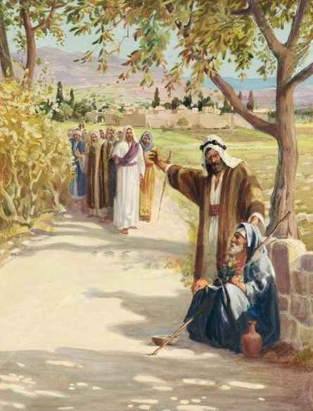
Jueves
“¿QUÉ QUIERES QUE TE HAGA?”
“Y oyendo que era Jesús nazareno, comenzó a dar voces y a decir: ¡Jesús, Hijo de David, ten misericordia de mí!” (Marcos 10:47)
Lee Marcos 10:46 al 52. ¿Cómo reaccionó Bartimeo al saber que Jesús estaba pasando por donde él estaba?
R. Le comienza a gritar pidiendo misericordia y compasión de él, y al ver que lo callan grita más fuerte. Sabiendo que Jesús podía sanarlo. Y lo llama “Hijo de David”.
La última historia del capítulo trata de un mendigo ciego llamado Bartimeo que pide misericordia. Jesús responde con la misma pregunta que hizo a los hermanos que querían un lugar especial en su reino: "¿Qué quieres que te haga?" En lugar de pedir un privilegio especial, Bartimeo pide simplemente recuperar la vista. Jesús le concede su petición, y el ciego lo sigue. La curación de Bartimeo es una buena conclusión para esta sección acerca del discipulado (Mar. 8-10). Hemos sido llamados a seguir a Jesús. A nuestro alrededor hay personas que sufren y necesitan nuestro servicio. Jesús nos llama a ser sus manos y sus pies, a servir fielmente a sus hijos.
“No basta comprender la amante bondad de Dios ni percibir la benevolencia y ternura paternal de su carácter. No basta discernir la sabiduría y justicia de su ley, ver que está fundada sobre el eterno principio del amor. El apóstol Pablo… Ansiaba la pureza, la justicia que no podía alcanzar por sí mismo, y dijo: «¡Oh hombre infeliz que soy! ¿quién me libertará de este cuerpo de muerte?» Romanos 7:24. La misma exclamación ha subido en todas partes y en todo tiempo, de corazones cargados. Para todos ellos hay una sola contestación: «¡He aquí el Cordero de Dios, que quita el pecado del mundo!» Juan 1:29” (El conflicto de los siglos, p. 526).
Reflexionemos: ¿De qué maneras has clamado a veces: “Jesús, Hijo de David, ¿ten misericordia de mí”? ¿Qué sucedió entonces y qué aprendiste de esta experiencia?

Slide 10
PARA ESTUDIAR Y MEDITAR
El capítulo 10 de Marco nos a dejado grandes enseñanzas, como el impacto del Reino de Dios en los corazones de las personas que han aceptado sus principios en su vida. Marcos nos compartió como nosotros en la actualidad también podemos experimentar el Reino mientras esperamos la gloriosa segunda venida en el final de los últimos tiemos.
El versículo de Marcos 10: 24 no dice que es imposible entrar en el Reino de Dios, sino “difícil”. ¿Por qué? Una posible razón es que las personas adineradas pueden no percibir su necesidad de Dios o lo que él puede hacer en favor de ellas. ¿Podemos conseguir todo en la vida sin Dios? ¿Hay algunas cosas que no podemos comprar con dinero? ¿Cuáles? ¿Conoces a personas muy ricas o que ocupan puestos de liderazgo o prominencia en la sociedad? Si es así, ¿cómo puedes ayudar a esas personas a creer que el Reino de Dios también es para ellas? Debemos tomar en cuenta que nada es difícil para el Señor. Desde una perspectiva humana, la entrada en el Reino de Dios puede parecer difícil o aun imposible para algunas personas. Pero recuerda las palabras de Jesús: “Para los hombres es imposible, pero no para Dios, porque todas las cosas son posibles para Dios” (Mar. 10:27).
En esta semana estudiamos cinco instrucciones profundas que Jesús nos dejó: 1) Sobre el matrimonio; 2) Sobre la infancia; 3) Sobre las prioridades; 4) Sobre el liderazgo y 5) Sobre su misión.

